Slide 1

ПМ.04 Сопровождение и обслуживание программного обеспечения компьютерных систем
Кировское областное государственное профессиональное образовательное бюджетное учреждение
«Слободской колледж педагогики и социальных отношений»
Выполнила:
Шумайлов Кирилл Константинович
Группа 23П-2
Специальность:
09.02.07 Информационные системы и программирование
Форма обучения: Очная
Руководитель:: Пентин Николай Сергеевич
2026

Slide 2
Цели и задачи практики
Цель практики:
Закрепление теоретических знаний и получение практических навыков в области установки, настройки и администрирования программного обеспечения, разработки и тестирования программных модулей, развертывания готовых решений.
Основные задачи:
Изучить инфраструктуру IT-отдела колледжа
Освоить установку и настройку операционных систем
Приобрести навыки работы с ПО виртуализации
Выполнить доработку и тестирование программного модуля
Развернуть готовое программное решение (NAS)
Создать конфигурацию учебного сайта

Slide 3
Установка и настройка ОС (VirtualBox + Ubuntu)
Выполненные действия:
Установлен VirtualBox
Создана ВМ с указанными параметрами
Установлена Ubuntu 22.04 LTS
Установлены Guest Additions (дополнения гостевой ОС)
Результат: Виртуальная машина полностью готова к работе

Slide 4
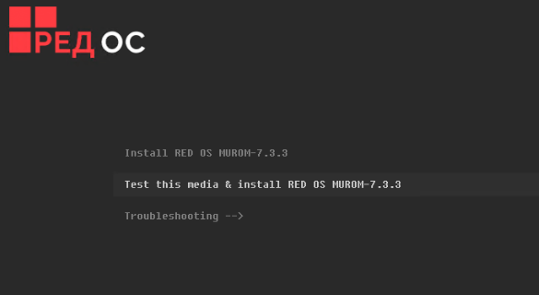
Установка ОС (РЕД ОС 8)
Параметры установки:
Язык: Русский
Конфигурация: Рабочая станция + ПО для образования
Разметка диска: автоматическая
Пользователь: student (администратор)
Результат: Система готова к использованию в учебном процессе

Slide 5
Сравнительный анализ ОС (РЕД ОС / Windows / Linux)
Параметр | РЕД ОС | Windows | Linux
Лицензия | Открытый код (частично) | Проприетарная (платная) | Свободная (GPL)
Стоимость | Бесплатно (базовая) | Платная лицензия | Бесплатно
Безопасность | Высокая (сертификация ФСТЭК) | Средняя / высокая | Высокая
Требования | Низкие (2 ГБ ОЗУ) | Высокие (4+ ГБ ОЗУ, TPM 2.0) | Низкие
Удобство для новичков | Среднее (похож на Windows) | Высокое | Зависит от окружения
Область применения | Госструктуры, импортозамещение | Домашние пользователи, офисы | Серверы, разработка

Slide 6
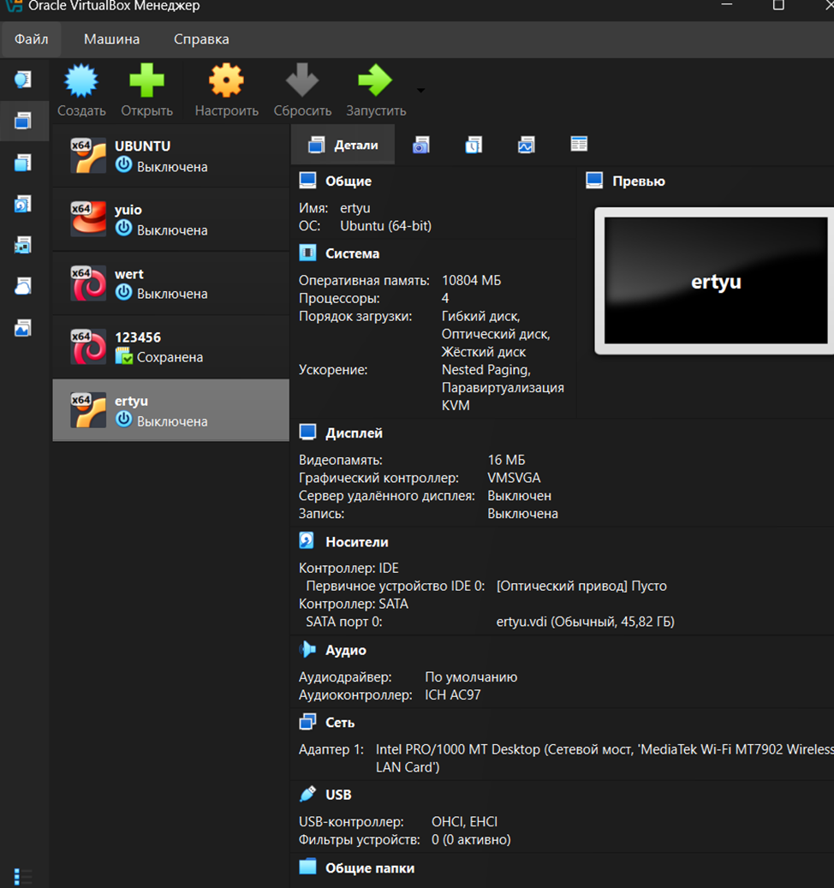
Доработка программного модуля
Выполненная доработка:
Разбиение на отдельные функции (модульная структура)
Добавление обработки исключений (деление на ноль, некорректный ввод)
Реализация системы логгирования (файл + консоль)
Добавление функции сохранения результатов
Написание комментариев в формате docstring
Результат: Повышена надежность, читаемость и расширяемость кода

Slide 7
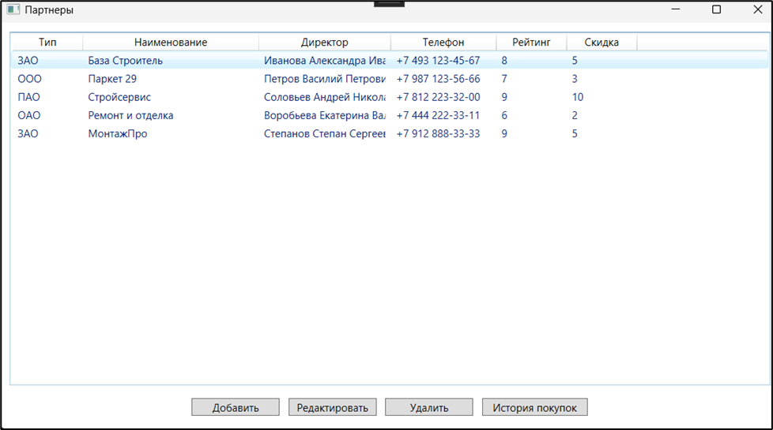
Тестирование программного модуля
Результаты тестирования:
Основные функции работают корректно
Ошибки обрабатываются без аварийного завершения программы
Выявленные баги исправлены
Лог-файл успешно формируется
Вывод: Модуль готов к интеграции в основное приложение

Slide 8
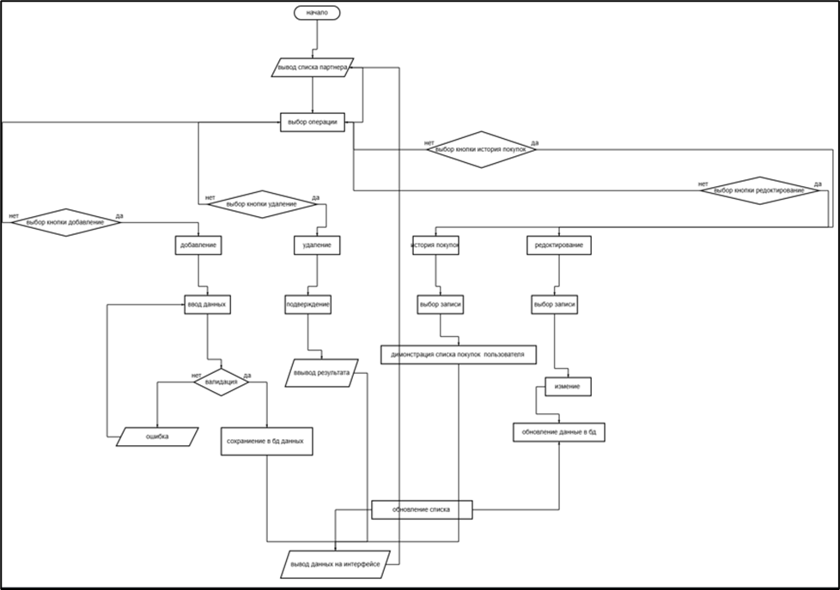
Основные выводы по практике
В ходе практики были освоены и закреплены следующие навыки:
Установка и настройка ОС (Windows, Ubuntu, РЕД ОС)
Работа с системами виртуализации (VirtualBox)
Администрирование локальных веб-серверов (OpenServer)
Разработка и доработка программных модулей на Python
Тестирование ПО и оформление отчетов об ошибках
Развертывание сетевых сервисов (openmediavault)
Создание сайтов на CMS WordPress
Практическая значимость:
Все полученные навыки могут быть применены в профессиональной деятельности IT-специалиста в образовательном учреждении или коммерческой организации.

Slide 9
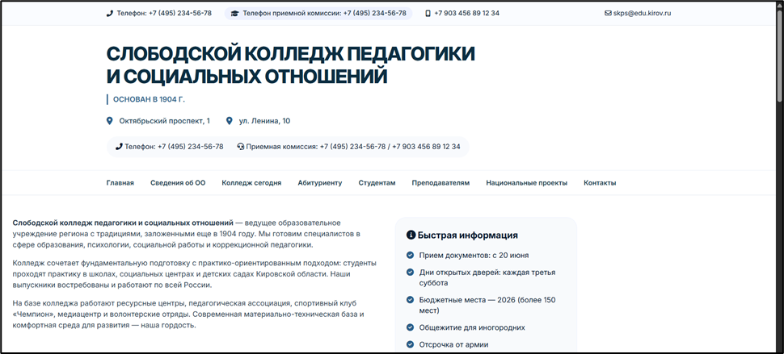
Заключение
Итоги практики:
Все поставленные задачи выполнены в полном объеме
Индивидуальное задание реализовано полностью
Получен практический опыт работы с современным программным и техническим обеспечением
Материально-техническая база колледжа соответствует требованиям ФГОС

